Slide 1
Generalforsamling
23 november 2022

Slide 2
Dagsorden
Valg af Dirigent
Formandens Beretning
Regnskab for Søfartsteknisk Forening for perioden 2021-07-01 til 2022-06-30 samt budget for perioden 2022-07-01 til 2023-06-30
Valg af bestyrelse: På valg er:
Ingrid Marie Vincent Andersen– ønsker genvalg
Michael Schmidt – ønsker genvalg
Valg af revisor: På valg er:
Jørgen Grastrup – ønsker genvalg
Fastsættelse af kontingent for 2023
Fremtidige aktiviteter
Eventuelt
Herunder debat omkring kontingentsatserne.

Slide 3
Regnskab 2021- 2022
 | Aktuelt 2021 - 2022 |  |  | Budget 2021-2022
 | Indtægter | Udgifter | Resultat | Indtægter | Udgifter | Resultat
 | DKK | DKK | DKK | DKK | DKK | DKK
Kontingent (inkl 5 nye øst medl. | 84.000 |  | 84.000 | 86.250 |  | 86.250
Sommerarrangement | 8.100 | 22.270 | - 14.170 |  | 25.000 | - 25.000
Generalforsamling | 12.600 | 29.040 | - 16.440 |  | 17.000 | - 17.000
Øvrige arrangementer |  | - | - |  | 4.000 | - 4.000
Bestyrelse |  | 4.980 | - 4.980 |  | 6.000 | - 6.000
Annoncer |  |  | - |  | - | -
Gebyrer (inkl 75/md mobilepay) |  | 2.999 | - 2.999 |  | 3.000 | - 3.000
IT * |  | 18.733 | - 18.733 |  | 18.250 | - 18.250
Sekretær |  | 10.000 | - 10.000 |  | 10.000 | - 10.000
Diverse |  | 1.098 | - 1.098 |  | 3.000 | - 3.000
 | 104.700 | 89.120 | 15.580 | 86.250 | 86.250 | -

Slide 4
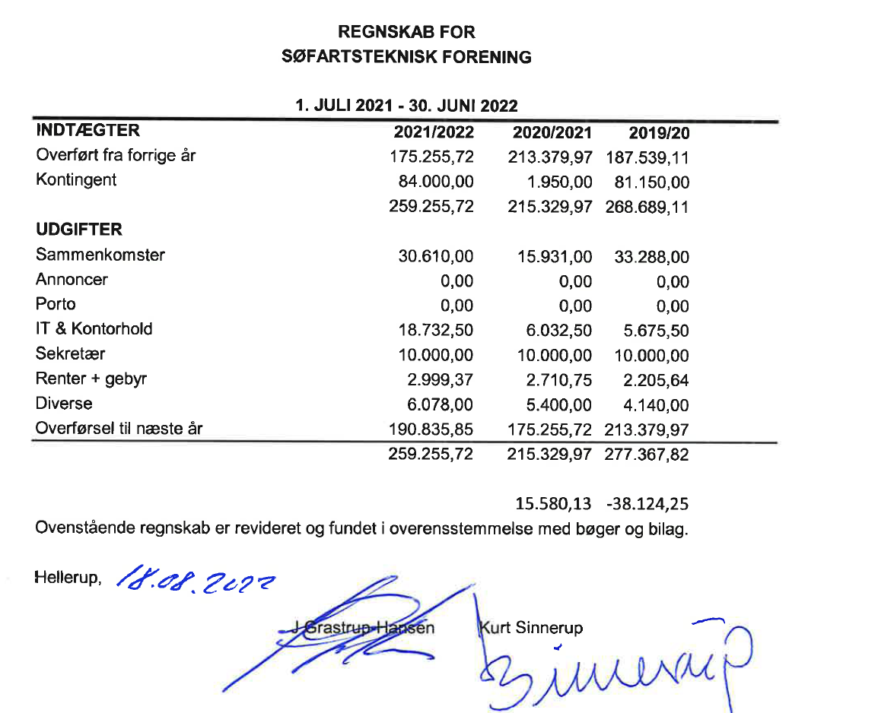

Slide 5
Budget til Orientering
Beholdning 1/7/2022: DKK 190,836

Slide 6
Nye: 11, Udmeldt: 9

Slide 7
Aldersfordeling STF Medlemmer

Slide 9
Erhvervsfordeling STF Medlemmer

Slide 10
Kontingenter
De sidste (mange) år har det været en kamp af få en relativ stor del af medlemmerne til at betale.
Der er sikkert mange årsager men tydeligt er det, at kun få har firmabetalte kontingenter.
600 kroner er mange penge, hvis et medlem deltager sjældent eller måske aldrig.
Et lavere kontingent vil måske gøre det mere “nemmere” at betale.

Slide 11
Kontingent
Den seneste tid har et par medlemmer spurgt, “hvad bruger vi kontingentet til?

Slide 12
Kontingent
1/3 af omkostningerne er sommerfesten hvor der typisk deltager 25 medlemmer (plus partner).
Er tiden løbet fra 100 pct sociale arrangementer (med partner)?
Hvis vi tager 2022 budgettet og fjerner sommerarrangementet – reducerer kontingenter – så vi stadig får et nul resultat, kan vi f.eks. sætte følgende kontingenter:
Øst: 400
Vest: 200
Pensionister: 200
Er tiden løbet fra pensionistrabat?
Øst: 350 - 118 medlemmer
Vest: 200 22 medlemmer
Pensionister: 350 54 medlemmer

Slide 13
Arrangementer siden sidste Generalforsamling
Arrangement | Møde form | Dato | Deltagere
Pirater | Online | 5. januar | 55
Suez | Møde / Force | 4. maj | 35
Sommer Arrangement / FN Klimaekspertpanel | Møde | 14. Juni | 28
Wind Assisted Propulsion | Møde | 29. September | 56
WMTC – 26-28 April 2022 i København
Bestyrelsesmøder
15. december 2021
23. februar 2022
6. april 2022
23. august 2021

